Slide 1

طريقة سريعة لتحديد وإصلاح
الكفاءة التشغيلية

Slide 2
ما هو الهدف الرئيسي في العمل؟
قم بتقليل
معدل الأخفاقات
قم بزيادة
معدل النجاح

Slide 3
كيف ؟
تحسين الكفأة التشغيلية .
تحقيق أعلى قدر من الأرباح .
تطويرات مستمرة في انظمة الحياة اليومية .
تنوع واسع في المعرفة في جميع الوظائف الأساسية لتحقيق النجاح .

Slide 4
طرق أنظمة التفكير في المستقبل
طريقة المرآة الخلفية – ألقي نظرة الى الماضي :
✓ ماذا حدث ؟
طريقة الزجاج الأمامي أي التطلع إلى المستقبل :
✓ ماذا قد يحدث؟
✓ ماذا يمكن أن يحدث؟
✓ ما ينبغي أن يحدث؟

Slide 5
أهمية التخطيط
بغض النظر عن الحجم .
كن شخصا أستباقي وليس ذو رد فعل .
الأستباقية :
✓ ضع خطط بالتفصيل .
✓ أصنع خريطة الطريق الى المستقبل
رد الفعل :
✓ تتفاعل مع شيء حدث بالفعل .

Slide 6
إجراءات عاجلة لتحقيق أعلى قدر ممكن من الربح
لا يعتمد النجاح على عامل واحد فقط في العمل التجاري .
تطورات في النظام بأكمله .
العمل بكفاءة بقدر المستطاع .
التغلب على المنافسة من خلال كونك أفضل ومختلف .
سؤال : كيف تبدأ ؟

Slide 7
لتحليل المشاريع SWOTأداة
نقاط القوة
نقاط الضعف
الفرص
التهديدات
** لكل عمل له خواص في ما يتعلق بكل فئة **

Slide 8
لتحليل المشاريع SWOTأداة
التقييم الذاتي النقدي للعمل الخاص بك .
العوامل الرئيسية التي يجب أن يتم أخذها في الأعتبارعند التخطيط للمستقبل .
يتم تحديد مكان العمل بناءاً على المنافسة .
انشاء خطة استراتيجية .

Slide 9

الإدارة التشغيلية

Slide 10
الإدارة التشغيلية
ضد
فعال
كفؤ

Slide 11
عملية فعالة
عملية كافية لتحقيق الغرض أو الهدف المقصود .
انتاج نتيجة متوقعة .
نتم أنجاز العمل .

Slide 12
عملية كفوءة
القيام بنفس العمل أو ما يشبهه بأفضل طريقة ممكنة .
مما يقلل من الوقت والجهد الضائع = زيادة في صافي الربح .
التركيز على مقدار الجهد المطلوب لتحقيق النتيجة المرغوب بها .
بدلا من التركيز على النتائج وحدها .

Slide 13
مثال
شركات مماثلة تبيع نفس المنتجات بشكل أساسي أو تقدم
نفس الخدمات .
قوة عاملة بنفس الحجم .
تقع في منشآت من النوع المكافئ
< منشأ تقني ممتليء بأحدث المعدات وأجهزة الكمبيوتر
والبرامج .
< المنشآت الآخرى لا تزال تعمل مع المعدات القديمة والتشغيلات
اليدوية .

Slide 14
كيفية قياس التطورات
< تحسين الإنتاجية .
< أرباح أعلى .
< تقليل أخطاء الفواتير .
< حوادث أقل في مكان العمل .
< زيادة العملاء الجدد .
< تقليل شكاوى العملاء .
كل ما هو محاولة تحسينه يجب أن يتم قياسته .

Slide 15
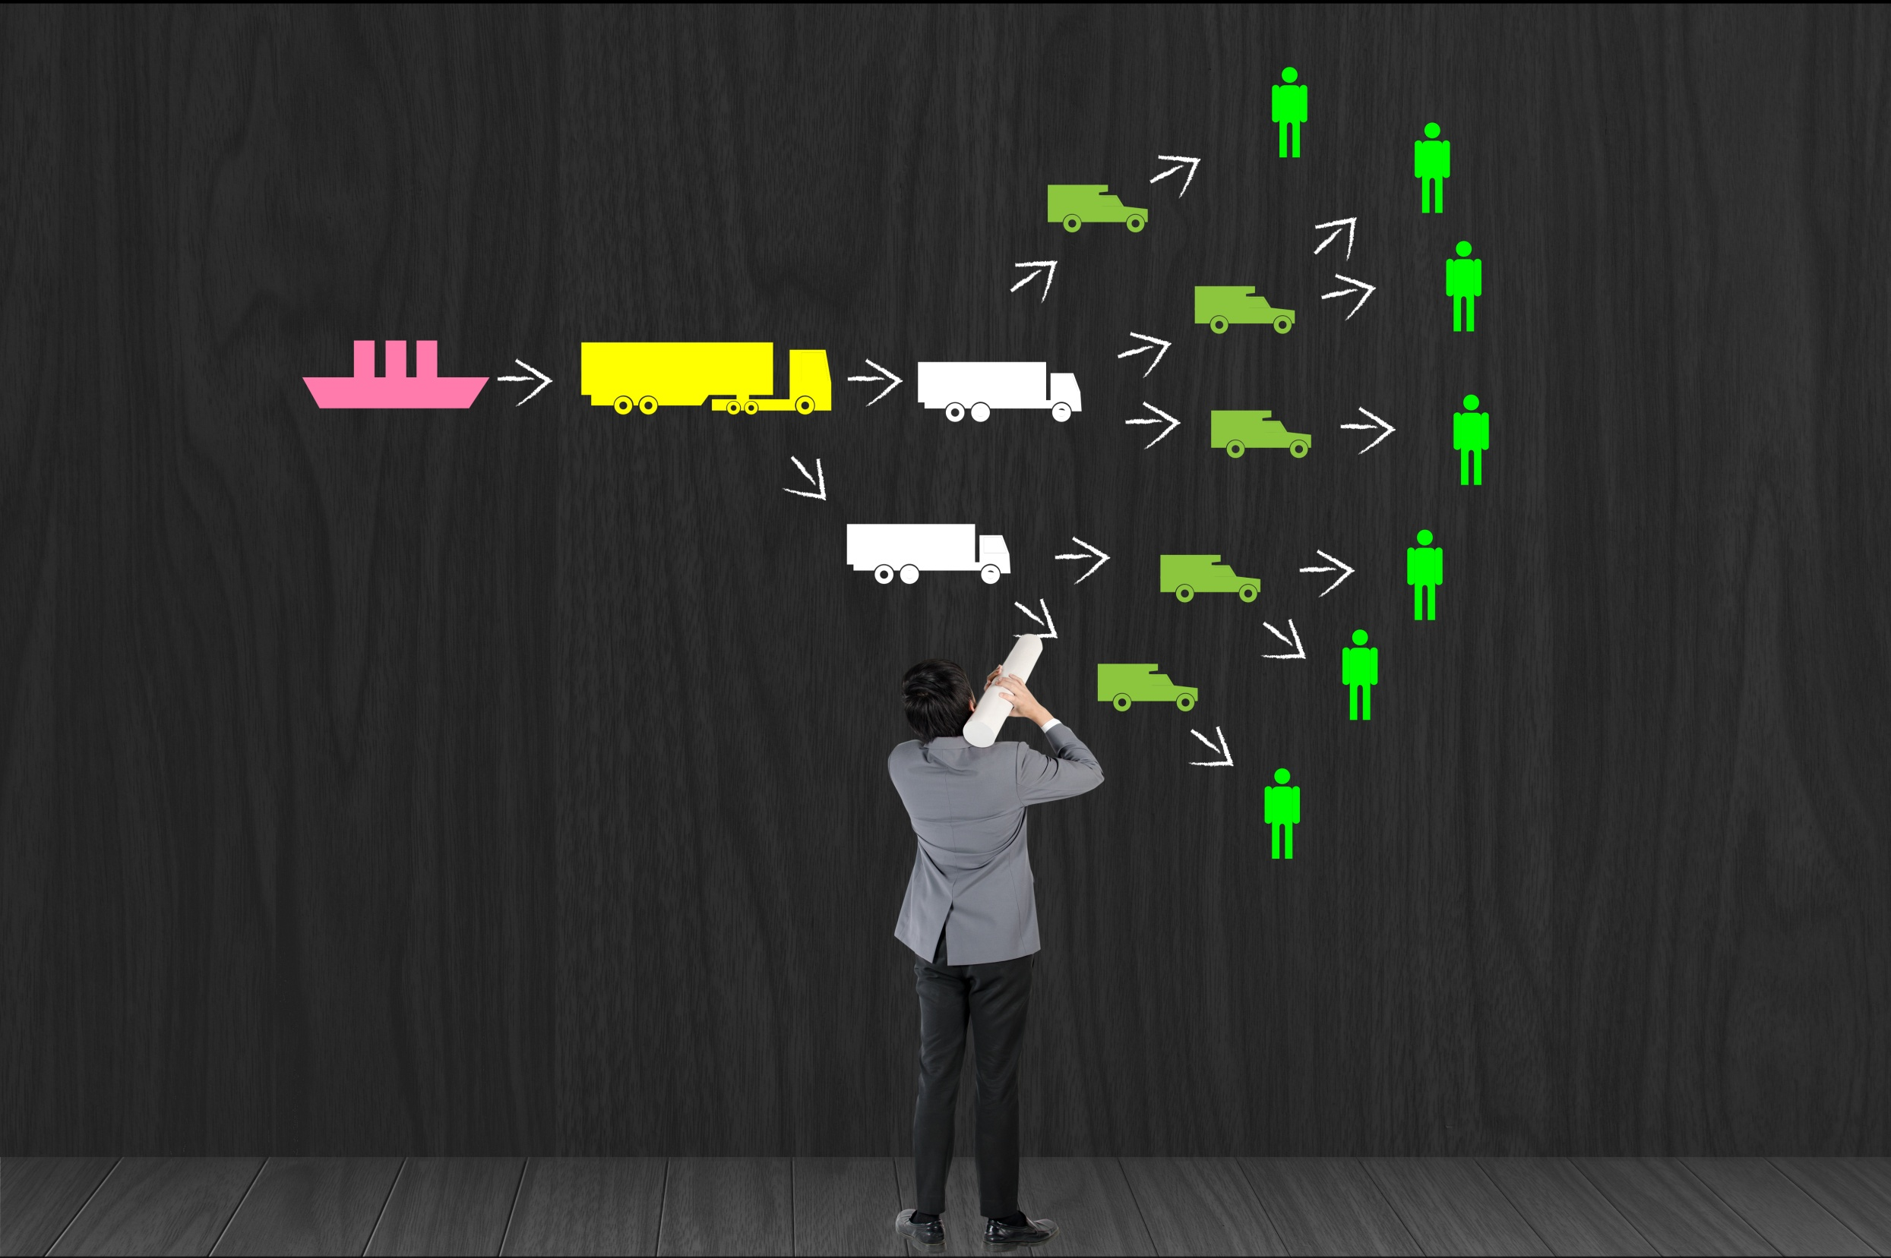
إدارة الأمدادات

Slide 16
إدارة الأمدادات
جميع أنشطة الأعمال الأساسية من بداية حركة التوريد إلى الوجهة النهائية
الموردين
الأصل
العملاء
الوجهة

Slide 17
إدارة الأمدادات
تقوم إدارة الأمدادات بمراجعة جميع الأنشطة والتكاليف والأصول
المرتبطة بـ:
< (1) شراء المواد الخام وتحويلها إلى عمل قيد التنفيذ كي يصبح
لاحقًا مخزونًا ، أو
< (2) شراء اللوازم المستخدمة في خدمة الأعمال التجارية ، أو
< (3) إِطلاق الجرد النهائي الذي سيتم تجميعه لاحقًا و / أو
تحضيره للبيع للعملاء

Slide 18
إدارة الأمدادات
كل عمل لديه نوع من إدارة الأمدادات .
بغض النظر عن الحجم
< خدمة الأعمال التجارية .
البيع بالتجزئة . < تجارة
< الأعمال التصنيعية .

Slide 19
ما هي وظائف إدارة الأمدادات للمراجعة
التوقع
شراء (القرارات والعقود)
الأنتاج
الجدول الزمني

Slide 20
ما هي وظائف إدارة الأمدادات للمراجعة
قائمة الجرد (ما يتم بيعه والكميات المناسبة)
عملية النقل
التمويل
طلبات العملاء الخاصة

Slide 21
ما هي وظائف إدارة الأمدادات للمراجعة
التوقع
توقع الأحتياجات .
الأمدادات والجرد المنسق بالمبيعات .
الشراء (القرارات والعقود)
التسعير ، الشروط ، التسليم ، الجودة ، جدير بالثقة .
أقل سعر ليس دائمًا أفضل سعر .

Slide 22
ما هي وظائف إدارة الإمدادات للمراجعة
الإنتاج
وقت التوقف مكلف
يجب أن تكون الإمدادات كافية ... لا تكدس أو تنقص المخزون
الجدولة
التوقيت أمر بالغ الأهمية
اللوازم والمواد والمخزون تصل جميعها إلى العمل في نفس الوقت المحدد
قطع اللغز كلها مناسبة معا

Slide 23
ما هي وظائف إدارة الإمدادات للمراجعة
الجرد
المخزون الصحيح (ما يبيع) والمخزون الكافي (المبالغ الصحيحة)
يؤثر العرض الزائد ونقص العرض على صافي الربح
وسائل النقل
نوع النقل
التكلفة - من يدفع؟ بائع أم عميل؟
أصل FOB / نقطة الشحن - يدفع المشتري
وجهة FOB - البائع / البائع يدفع

Slide 24
ما هي وظائف إدارة الإمدادات للمراجعة
التمويل
مراجعة الأسعار والشروط
أي منهم هو الأكثر فائدة
تمويل البائعين مقابل المقرضين التقليديين
هل يتم احتساب تكلفة المال في سعر البيع؟

Slide 25
ما هي وظائف إدارة الإمدادات للمراجعة
طلبات العملاء الخاصة
النظر في الانقطاع المحتمل لسلسلة التوريد والعمليات العادية
التأثير المحتمل على صافي الربح
لا يمكن أن تؤدي الطلبات الخاصة إلى نتائج عكسية بالنسبة للأنشطة التجارية العادية

Slide 26
نظام فعال لإدارة الإمدادات للمراجعة
التأثير الإيجابي لنظام فعال لإدارة الإمدادات للمراجعة هو أكثر من مجرد توفير في التكاليف
لا يوجد وقت توقف عن العمل
السلع أو الخدمات المتاحة للعملاء
تسليم البضائع أو الخدمات في الوقت المحدد
زيادة رضا العملاء يؤدي إلى علاقات طويلة الأمد

Slide 27
يزداد الربح ليس فقط من خلال توفير التكاليف
لا يوجد وقت توقف عن العمل
البضائع المتاحة للعملاء
تسليم البضائع في الوقت المحدد
زيادة رضا العملاء يؤدي إلى علاقات طويلة الأمد

Slide 28
ملخص لنظام إدارة سلسلة التوريد الفعال
يحسن العمليات
يحقق رضا العملاء!
يخفض التكاليف
يقلل من الوقت والجهد الضائع

Slide 29
الإدارة من أجل التغيير

Slide 30

إدارة التغيير
ثابت واحد في العمل هو التغيير (ليس خيارًا)
يجب أن تتبنى الشركات التغيير بدلاً من مقاومة التغيير (التغيير لن يختفي)
خطة للتغيير المنظم

Slide 31
ما الذي يسبب التغيير؟
العوامل الداخلية:
ابحث عن توفيرا في التكاليف
تحسين جودة المنتج أو الخدمة
تقليل ساعات العمل
قلل من ضغوط الموظفين
تحسين الأمن الداخلي
توحيد سير العمل

Slide 32
ما الذي يسبب التغيير؟
عوامل خارجية:
رغبات العملاء واحتياجاتهم تتغير
تغييرات الصناعة
المنافسة
عوامل اقتصادية
قوانين أو لوائح جديدة
ضغوط من المستثمرين لتحسين الأرباح

Slide 33
المثال الحالي للعامل الخارجي
تأثير الأمازون
طريقة تسوق المستهلكين
عبر الإنترنت مقابل البيع بالتجزئة
أسعار تنافسية
الطلب على خدمات إضافية
تغيير في سياسات الإرجاع

Slide 34
خطة للتغيير
ما هي التغييرات التي سيكون لها أقل قدر من مقاطعة الأعمال؟
ما هي التغييرات التي ستوفر أقصى قدر من الكفاءة؟
ما هو أفضل وقت لتنفيذ التغييرات؟

Slide 35

ادفع مشروعك الصغير إلى النجاح
النجاح
انتقل من الركود إلى الارتفاع!
المعرفة هي المفتاح!

Slide 36

ادخل الأسم

